Slide 1
Min kommune – fra skisse til fungerende løsning på to dager
Team Stavanger:
Hege Myhrer
Andrii Putko
John Tonheim
Kristian Berg
Trond Tufte
Ricki Sickenger
Hackathon // Stavanger kommune // 10.–11. september 2026

Slide 2
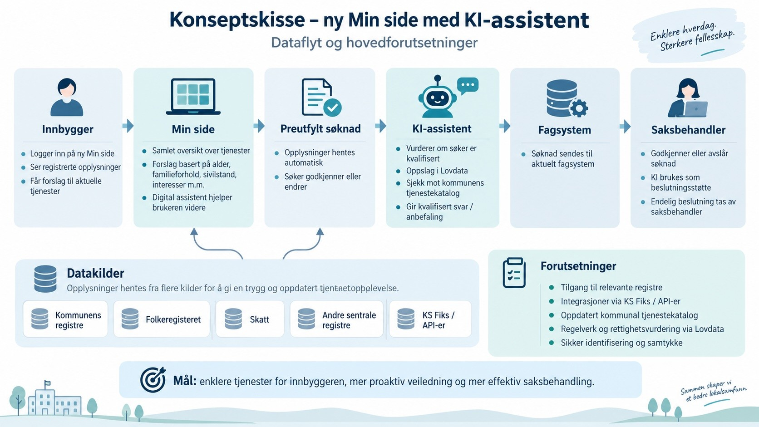
Konseptet: ny Min side med KI-assistent

Slide 3
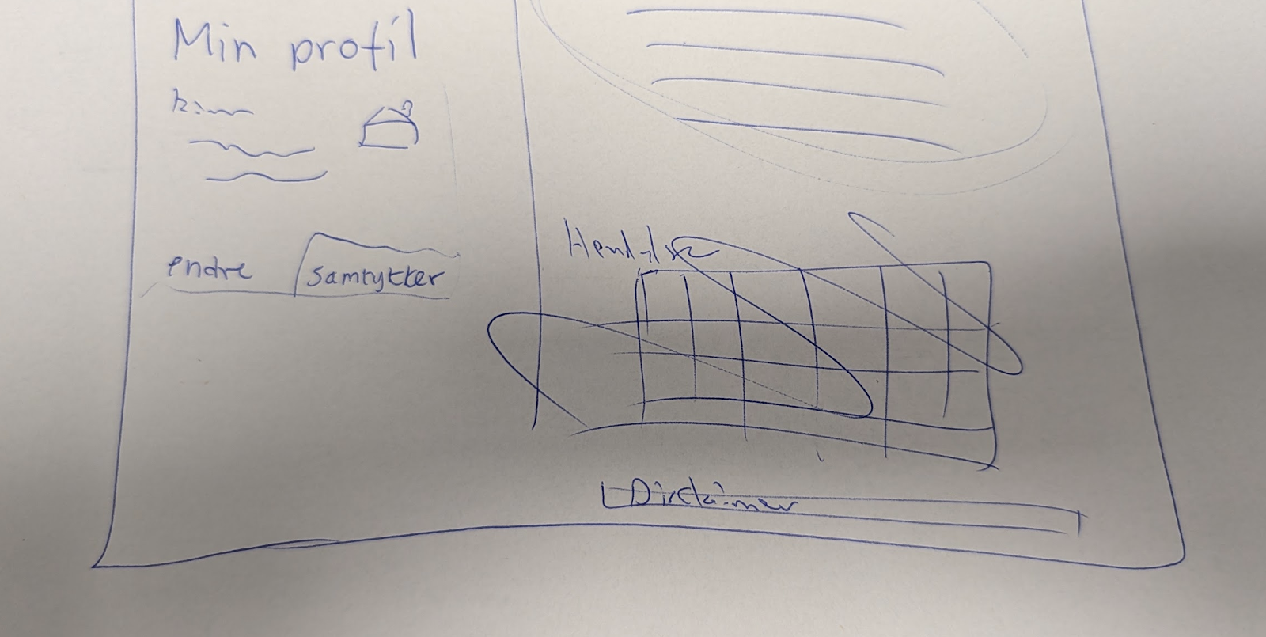
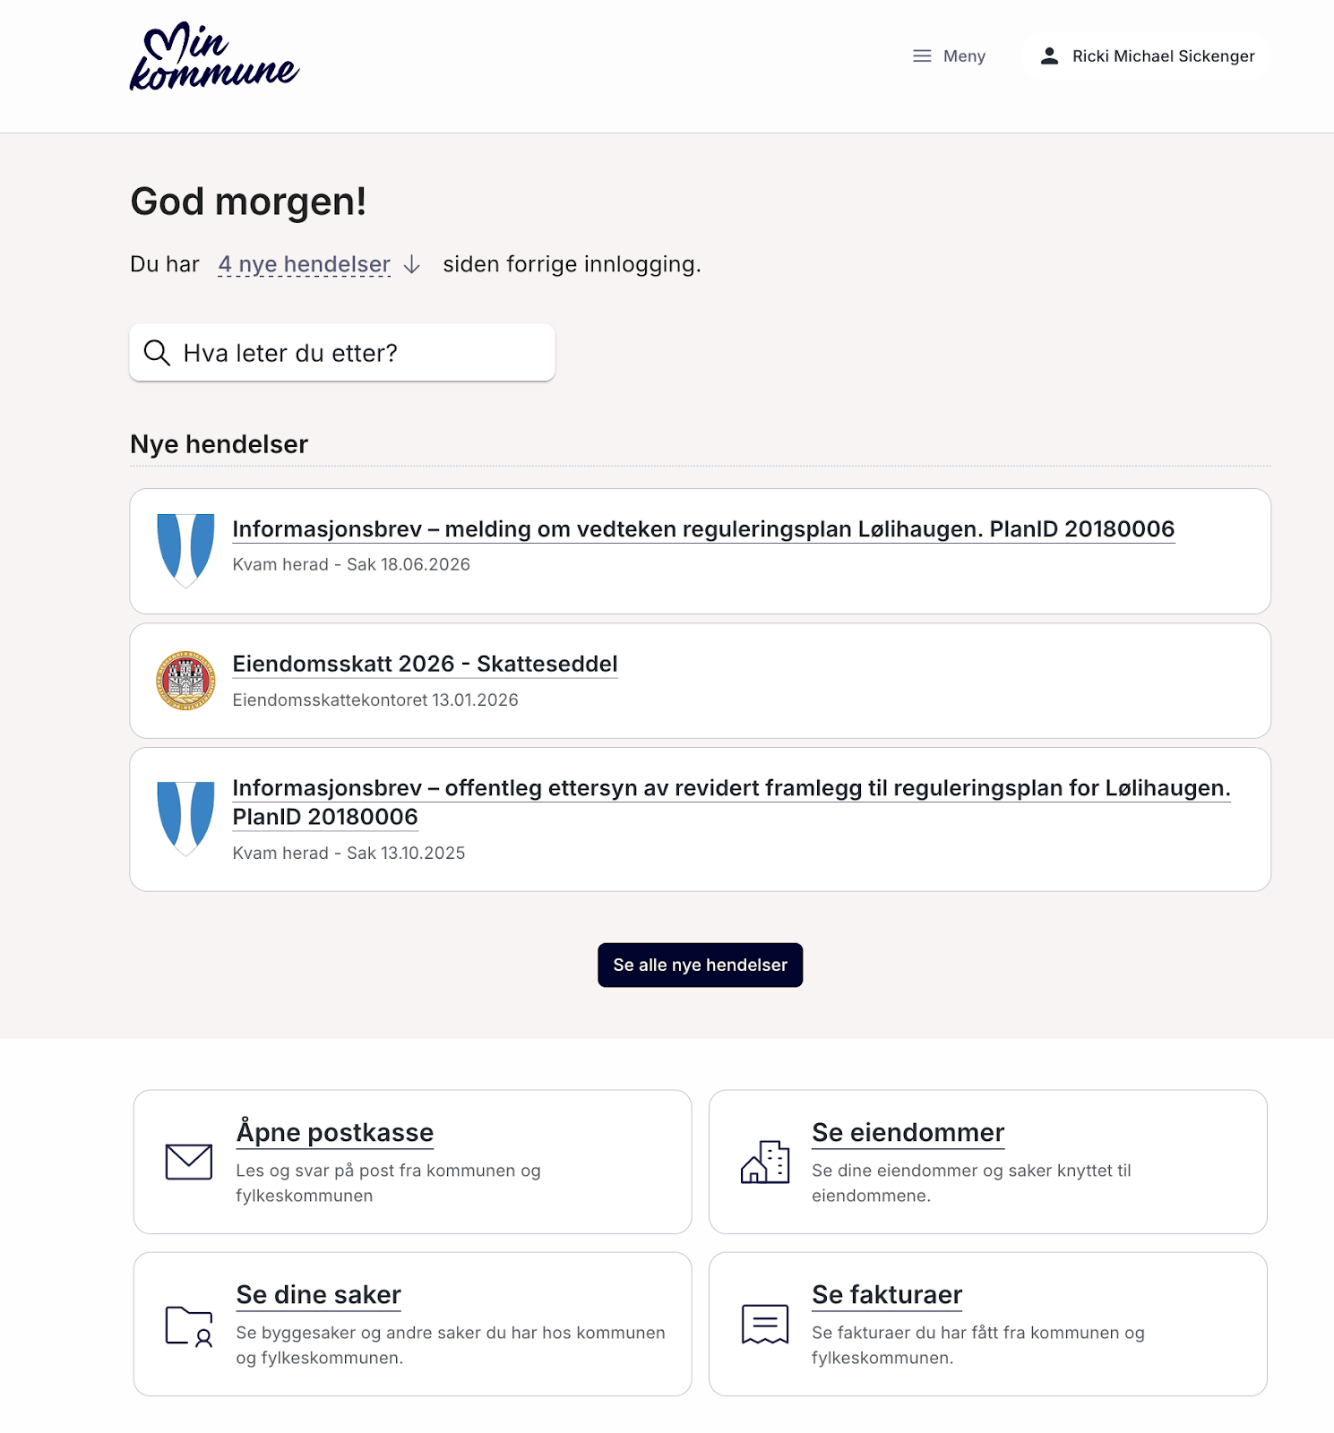
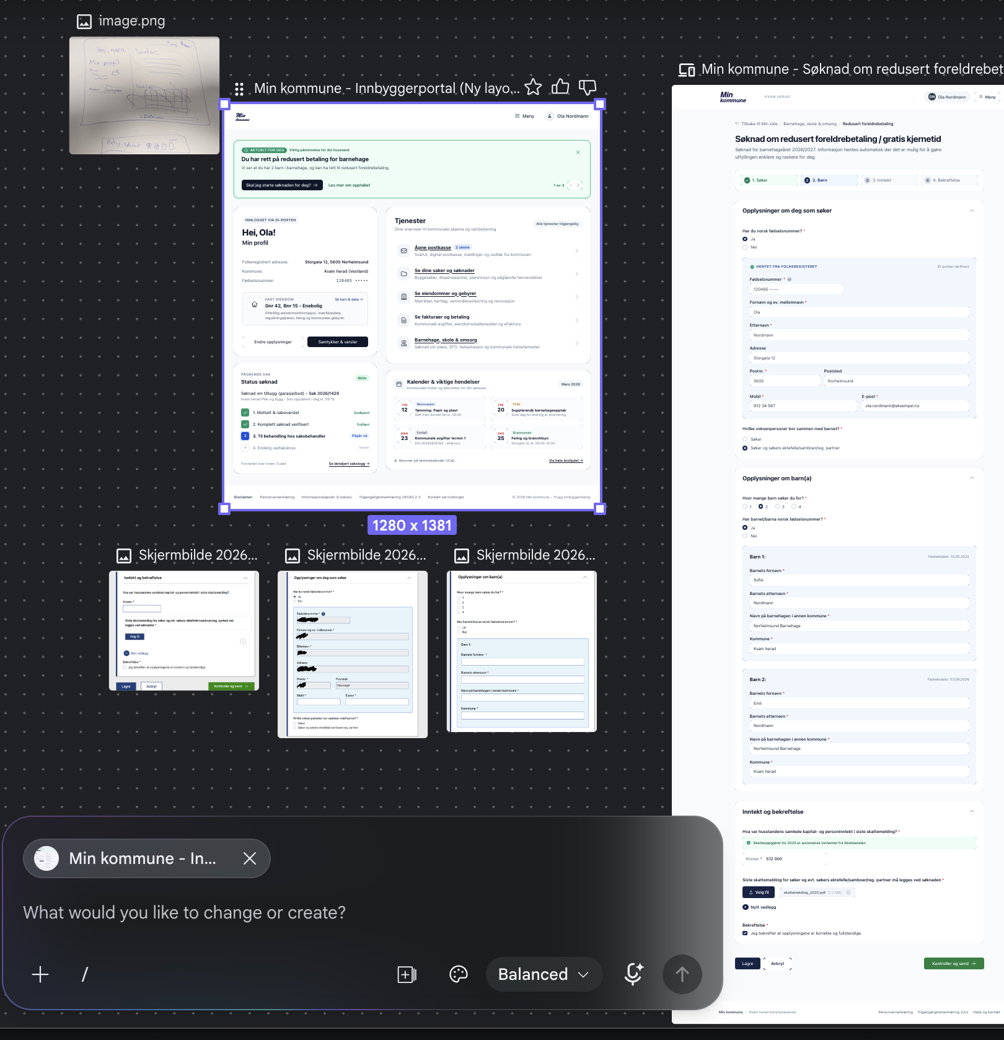
Fra skjermbilde til nytt design med Google Stitch
Utgangspunkt: et skjermbilde av dagens Min side (Bergen kommune).
Vi ville beholde uttrykket, men endre layouten – så vi tegnet en ny skisse på papir.
Skjermbilde + skisse inn i Google Stitch → et overraskende godt ferdig design.
Stitch traff tonen med én gang. Vi brukte tiden på å justere, ikke på å starte fra null.

Slide 4
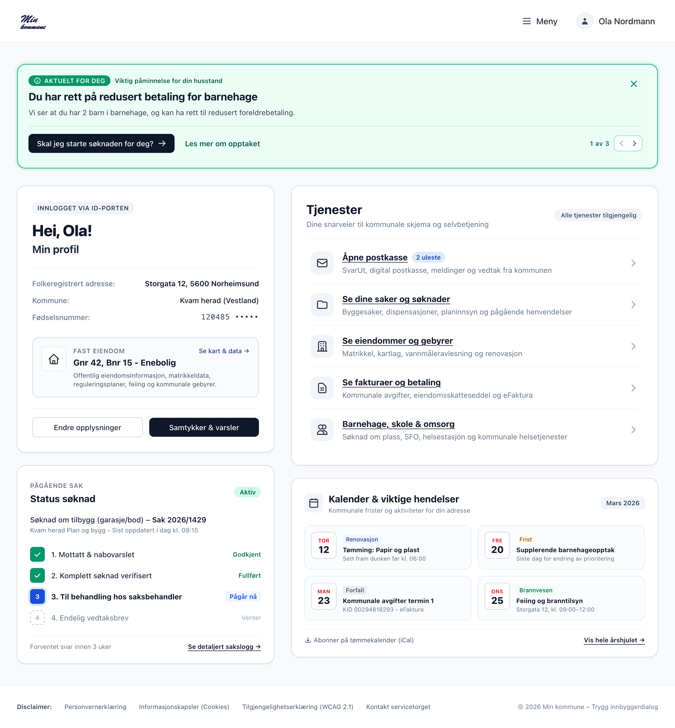
Fra design til kode på noen timer
Designet fra Stitch (ett bilde) → Claude genererte HTML og TypeScript for sidene.
Claude koblet frontenden til sandbox-backenden.
Søknadsskjemaet tegnes fra prosessdefinisjonen:.
Innsending kjører en ekte prosessøkt i sandboxen. Et avslag er et utfall, ikke en feil.
Syntetiske innbyggere gjør at vi kan logge inn som ulike personer og se hver sine tjenester.
Resultat: en fungerende prototype, ikke en klikkbar skisse.
Notes:
Claude koblet frontenden til sandbox-backenden: innlogging via ID-porten-mock, og Min side leser profil, saker, tjenester og samtykker via API med innbyggerens eget token.
spørsmål blir felt innbyggeren fyller, datahenting blir blokker kommunen fyller – så langt samtykket rekker

Slide 5
To skjermbilder, én tegning og to dager.
Resultatet er en fungerende innbyggerportal og et konsept vi er stolte av.
Team Stavanger

